Slide 1
第6讲 数论

Slide 2
基本概念
整除性和约数
  假设d和a是整数，d|a（读作d整除a），意味着存在某个整数k，有a=kd。
  如果d|a，并且d≥0，则称d是a的约数。
  每个整数a都可以被其平凡约数1和a整除，a的非平凡约数也称为a的因子。
  如果a|b且b|c，则有a|c。

Slide 3
除法定理，余数
  除法定理：对任意整数a和任意正整数n，存在唯一的整数q和r，使得a=qn+r，其中0≤r<n。
  值q成为除法的商，值r称为除法的余数。

Slide 4
素数与合数
  对于某个整数a>1，如果它仅有平凡约数1和a则称p是素数。否则p是合数。
素数有无穷多个，不超过x的素数的个数π(x)可以用x/lnx进行估计（素数定理）

Slide 5
最大公约数与最小公倍数
  d是a的约数并且也是b的约数，则d是a和b的公约数。
  两个不同时为0的整数a和b的最大公约数表示为(a, b)或gcd(a, b)。
最小公倍数，记作[a,b]或lcm(a,b)

Slide 6
性质
  (a,b)=(b,a)，且(a,b,c)=((a,b),c)=(a,(b,c))
  [a,b]=[b,a]，且[a,b,c]=[[a,b],c]=[a,[b,c]]
  (a,b)×[a,b]=ab（定理）
  (a,b)=(r,a)，其中a≠0，r为b除以a的余数。
  定理：对于任意的整数a和b，总存在相应的整数x和y，满足(a,b)=ax+by，即a和b的最大公约数可以写成a和b的线性表示。

Slide 7
性质
  推论1：对于任意整数a，b，如果d|a并且d|b，则d|gcd(a, b)。
  推论2：对于所有整数a和b以及任意非负整数n，gcd(an, bn)=n*gcd(a,b)。
  推论3：对所有正整数n，a和b，如果n|ab并且gcd(a, n)=1，则n|b。

Slide 8
互质数（互素）
  如果两个整数a与b只有公因数1，即如果gcd(a, b)=1，则a与b称为互质数（互素）。
  定理：对任意整数a，b和p，如果gcd(a, p)=1且gcd(b, p)=1，则gcd(ab, p) = 1。

Slide 9
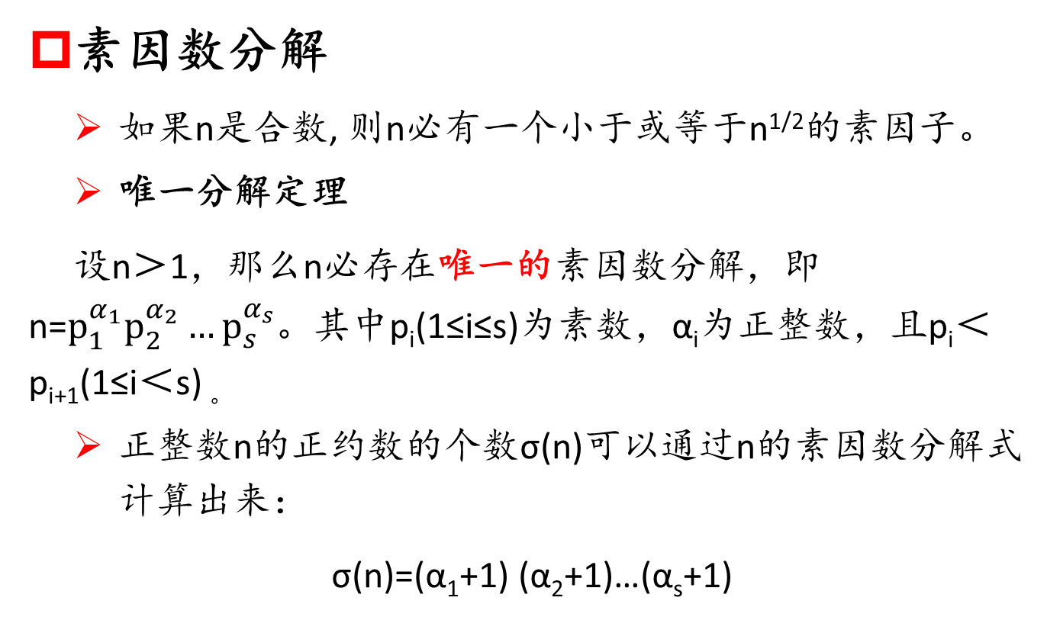

Slide 10
基本问题
如何求1~n的所有素数?
如何判断一个数n是否为素数?
如何求两个数的最大公约数?
如何给一个数n分解素因数?

Slide 11
求1~n的素数
问题：求不超过n的所有素数。
朴素算法：枚举
筛法
线性筛法

Slide 12
筛法求素数
给定一个范围（求这个范围内的素数），进行如下步骤：
0.从2开始，2是第一个素数。也是第一个新素数。取出2。
1.筛掉所有新素数的倍数。
2.留下来的数里面第一个（最小的）是新素数。取出这个新素数。
3.重复1和2直到没有数存在。
得到素数p时, 需要删除p*p, p*(p+1), … p*[n/p], 运算量为[n/p]-p, 其中p不超过n^{1/2}(想一想, 为什么)。

Slide 13
假设要求1~100的素数
2是素数, 删除2*2, 2*3, 2*4, …, 2*50
第一个没被删除的是3, 删除3*3, 3*4, 3*5,…,3*33
第一个没被删除的是5, 删除5*5, 5*6, … 5*20
…

Slide 14
埃拉托斯特尼(Eratosthenes)筛法
primeCount = 0;
for(i = 2; i <= n; i++)
isPrime[i] = true;
for(i = 2; i <= n; i++)
if(isPrime[i]){
primes[primeCount++] = i;
if(i <= n/i)
for(j = i*i; j <= n; j += i)
isPrime[j] = false;
}

Slide 15
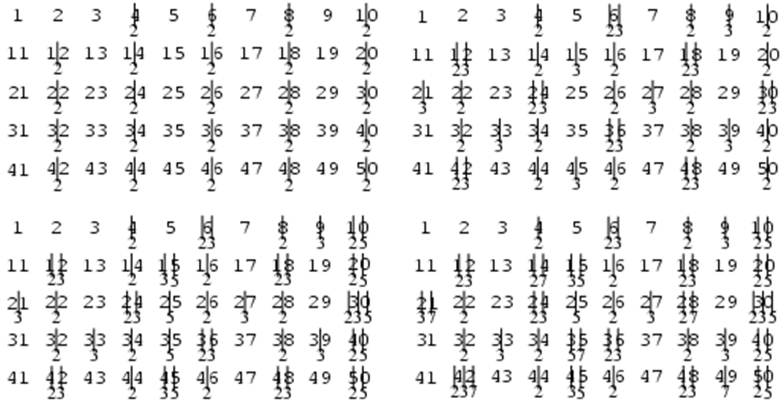
Eratosthenes的筛子

Slide 16
欧拉筛法
primeCount = 0;
for(i = 2; i <= n; i++) isPrime[i] = true;
for(i = 2; i <= n; i++)
{
if(isPrime[i]) primes[++primeCount] = i;
for(j = 1; j <= primeCount; j++) //搜索素数表中的每个数
{
if(i*primes[j]>n) break; //超出范围，分析下一个i
isPrime[i*primes[j]]=false; //将i与当前素数的乘积从筛子中筛去
if(i%primes[j]==0) break; //若当前素数为i的最小素因子，则分析下一个i
}
}

Slide 17
Digit Primes
Description
A prime number is a positive number, which is divisible by exactly two different integers. A digit prime is a prime number whose sum of digits is also prime. For example the prime number 41 is a digit prime because 4+1=5 and 5 is a prime number. 17 is not a digit prime because 1+7 = 8, and 8 is not a prime number. In this problem your job is to find out the number of digit primes within a certain range less than 1000000.
Input
First line of the input file contains a single integer N (0<N<=500000) that indicates the total number of inputs. Each of the next N lines contains two integers t1 and t2 (0<t1<=t2<1000000).
Output
For each line of input except the first line produce one line of output containing a single integer that indicates the number of digit primes between t1 and t2 (inclusive).

Slide 18
Sample Input：
  3
  10 20
  10 100
  100 10000
Sample Output：
  1
  10
  576
  Note: You should at least use scanf() and printf() to take input and produce output for this problem. cin and cout is too slow for this problem to get it within time limit.

Slide 19
#define MAXN 1000010
bool isPrime[MAXN]; //素数筛子
int primeCount[MAXN]; //前缀的位素数个数
void isprime() //Eratosthenes筛法
{
int i,j;
for(i = 2; i <= MAXN; i++) isPrime[i] = true;
for(i = 2; i <= MAXN; i++)
if(isPrime[i])
if(i <= MAXN/i)
for(j=i*i; j<=MAXN; j+=i)
isPrime[j] = false;
}
bool ok(int x)
{
int k=0;
while(x)
{
k+=x%10;x/=10;
}
return isPrime[k];
}

Slide 20
int main()
{
int i,j,n;
isprime(); //筛素数
for(i=2;i<MAXN;i++)
if(isPrime[i]&&ok(i)) primeCount[i]=1;
for(i=2;i<MAXN;i++)
primeCount[i]+=primeCount[i-1]; //primeCount[i]为[2..i]中位素数的个数
scanf("%d",&n);
while(n--)
{
scanf("%d %d",&i,&j);
printf("%d\n",primeCount[j]-primeCount[i-1]);
}
return 0;
}

Slide 21
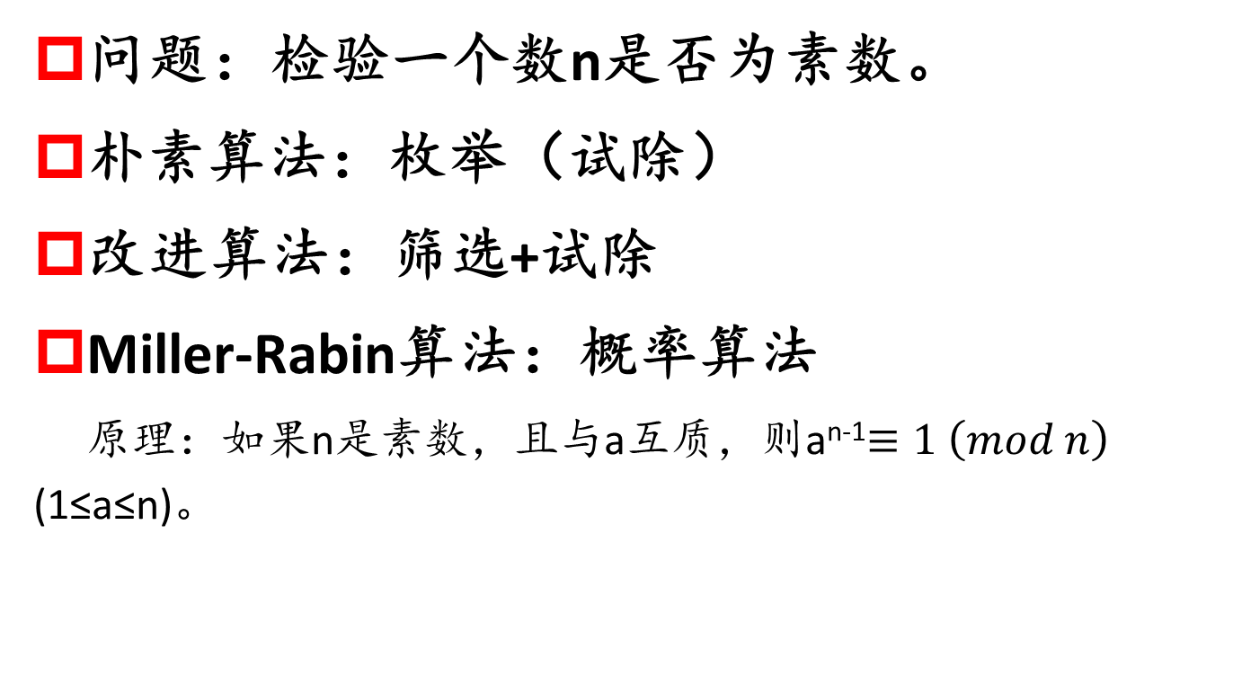
素数判定

Slide 22
最大公约数
方法一: 使用唯一分解定理, 先分解素因数, 然后求最大公约数。
方法二: (Euclid算法)利用公式gcd(a, b)=gcd(b, a mod b), 时间复杂度为O(logb)。
方法三: (二进制算法) 若a=b, gcd(a,b)=a, 否则
a和b均为偶数, gcd(a,b)=2*gcd(a/2,b/2)
a为偶数, b为奇数, gcd(a,b)=gcd(a/2,b)
如果a和b均为奇数, gcd(a,b)=gcd(a-b,b)
不需要除法,只需减法和右移,适合大整数

Slide 23
Euclid算法
Euclid算法又称为辗转相除法，用来计算两个整数a和b的最大公约数。
(a,b)=(b, a mod b)
(a,0)=a
递归形式
int gcd(int a, int b)
{
return b==0 ? a : gcd(b, a%b);
}

Slide 24
扩展Euclid算法
扩展Euclid算法是在计算两个数a, b的最大公约数的同时，求出线性表示(a, b)=ax+by中的系数x, y。
算法思想
对于gcd(a,b) = d，对(a, b)用欧几里德辗转相除会最终得到(d, 0)。此时对于把a =d, b = 0 代入a*x + b*y = d，显然x = 1，y可以为任意值。
我们可以用a = d, b = 0的情况逆推出来任何gcd(a, b) = d 满足a*x + b*y = d的解。如果x₀，y₀是b*x + (a%b)*y = d 的解，那么对于a*x + b*y = d的解呢？

Slide 25
b*x + (a%b)*y = d →
b*x + (a - [a/b]*b)*y = a*y + b*(x - [a/b]*y)，
所以a*x + b*y = d的解：x₁ = y₀， y₁= x₀ - [a/b]*y₀;
这样我们可以程序迭代了。

Slide 26
  EXTENDED-EUCLID(a, b)
  if b = 0
  then return (a, 1, 0)
  (d’, x’, y’) ← EXTENDED-EUCLID(b, a%b)
  (d, x, y) ← (d’, y’, x’ – (a/b) * y’)
  return (d, x, y)

Slide 27
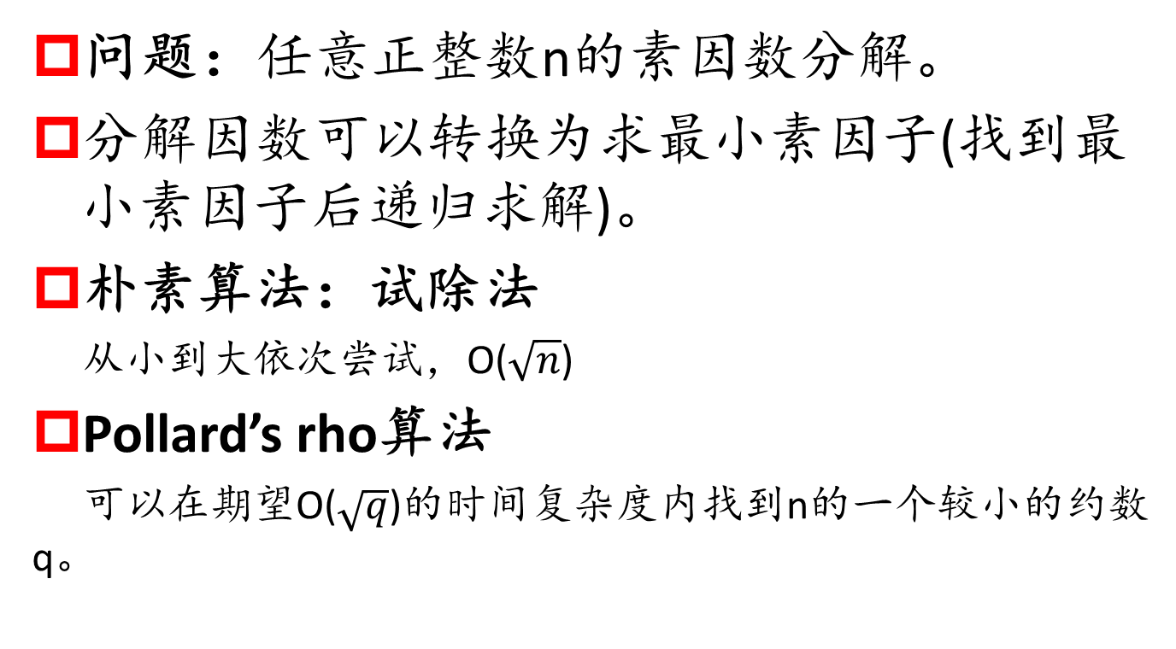
素因数分解

Slide 28
除法表达式
给出一个除法表达式：X₁/X₂/X₃/…/X_{K}，其中X_{i}是正整数。除法表达式应当按照从左到右的顺序求解，例如1/2/1/2的值为1/4。但可以在表达式中嵌入括号以改变计算顺序，例如表达式(1/2)/(1/2)的值为1。
输入X₁, X₂, X₃, … , X_{K} ，判断是否可以通过添加括号，使表达式的值为整数。K≤10000， X_{i} ≤10⁹。
分析：
表达式的值一定可以写成A/B的形式：A是其中一些X_{i}的乘积，而B是其他数的乘积。
E= X₁/(X₂/X₃/…/X_{K})= X₁X₃X₄…X_{K} / X₂
问题变成：E是否为整数。

Slide 29
分析
方法1
利用高精度运算
方法2
利用唯一分解定理：把X_{i}写成若干素数相乘的形式，然后比较相应指数。
方法3
直接约分：每次约掉X_{i}和X₂的最大公约数(X_{i}, X₂)，则当且仅当约分结束后=1时E为整数。

Slide 30
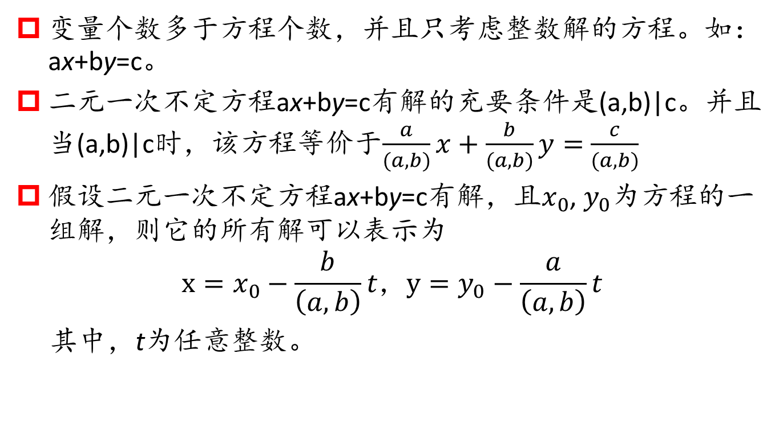
不定方程

Slide 31
同余
假设m≠0，若m|a-b（a, b除以一个数m的余数相等），则称a同余于b模（ma和b关于模m同余），记作a ≡ b(mod m)。
a、b关于模m同余的充要条件是整数a和b被同一正整数m除时，有相同的余数。
若m≥1，(a, m)=1，则存在c使得ca ≡ 1(mod m)。c被称为a对模m的逆，记作a⁻¹。
可以用扩展欧几里德算法求a⁻¹。
根据整数模n所得的余数，可以把整数分成n个等价类：[0],[1],…,[n-1]。

Slide 32
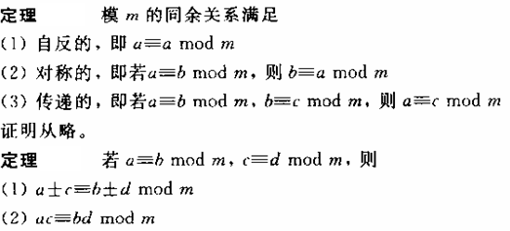

同余的性质

Slide 33
求3⁴⁰⁶写成十进位数时的个位数。
根据题意是要求a满足3⁴⁰⁶ ≡a(mod 10)
显然3² ≡9 ≡-1 (mod 10)，
3⁴ ≡1 (mod 10)，
从而3⁴⁰⁴ ≡1 (mod 10)，
因此3⁴⁰⁶ ≡ 3⁴⁰⁴ × 3² ≡9(mod 10)
所以个位数是9。

Slide 34
同余方程
设整系数多项式f(x)=a_{n}x^{n}+…+ a₁x¹+ a₀，方程f(x) ≡ 0(mod m)被称为模m的同余方程。
假设x=x₀是方程的一个解，则由同余的性质可知x₀+km皆为方程的解。所以，说模m的同余方程的两个不同的解的时候，往往指的是在模意义下的不同，即两者模m不同余。
模m的一次同余方程（模线性方程）ax ≡ b(mod m)可以通过扩展欧几里德算法进行求解。
方程ax ≡ b(mod m)有解的充要条件是(a, m)|b。在有解的时候，它的模m意义下不同解的个数为(a, m)。

Slide 35
求解模线性方程 ax ≡ b(mod n)
定理：设d=gcd(a, n)，假定对整数x’和y’，有d=ax’+ny’。如果d|b，则方程ax ≡ b(mod n)有一个解的值为x₀，满足x₀=x’(b/d)mod n。
定理：假设方程ax ≡ b(mod n)有解（即有d|b，其中d=gcd(a, n)），x₀是该方程的任意一个解，则该方程对模n恰有d个不同的解，分别为：x_{i}=(x₀+i(n/d)) mod n (i = 1, 2, …, d-1)。

Slide 36
MODULAR-LINEAR_EQUATION_SOLVER(a, b, n)
  (d, x’, y’) ← EXTENDED-EUCLID(a, n)
  if (d | b)
  then x0 ← x’(b/d)mod n
  for i ← 0 to d-1
  do print(x0 + i(n / d)) mod n
  else print “no solution”

Slide 37
中国剩余定理（孙子定理）
公元5－6世纪前后的《孙子算经》中有“物不知数”问题：“今有物不知其数，三三数之余二 ，五五数之余三 ，七七数之余二，问物几何？”答为“23”。也就是求同余式组x≡2 （mod3），x≡3 （mod5 ），x≡2 （mod7）的正整数解。
明朝程大位用歌谣给出了该题的解法：“三人同行七十稀，五树梅花廿一枝，七子团圆月正半，除百零五便得知。”即解为 x≡2×70＋3×21＋2×15≡233≡23(mod105）。

Slide 38
中国剩余定理（孙子定理）
中国剩余定理（孙子定理）：设m₁, m₂, … , m_{k}是两两互素的正整数，那么对于a₁, a₂, … , a_{k}来说，一次同余方程组
x ≡ a_{i}(mod m_{i}), 1≤i≤k必有解，且解数为1。
对于更加一般的一次同余方程组，可以转化为中国剩余定理的标准形式求解。

Slide 39
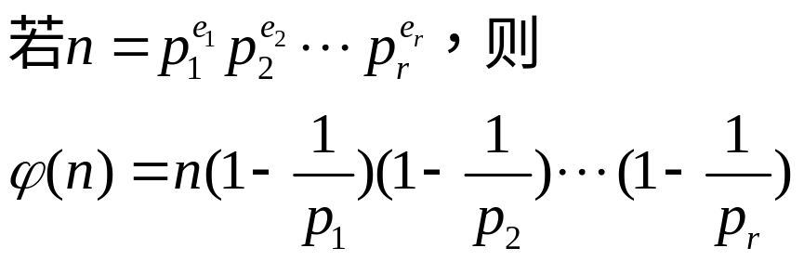
欧拉函数
欧拉函数：设n是正整数，欧拉函数φ(n)是1,2,…,n中和n互素的数的个数。
当n是素数时， φ(n)=n-1
当n是合数时， φ(n)<n-1
若m, n互素， φ(mn)= φ(m) φ(n)
考虑一个素数p和正整数k，有φ(p^{k})=p^{k}-p^{k-1}=(p-1)p^{k-1}。

Slide 40
欧拉定理
欧拉定理：设(a, n)=1，则a^{φ(n)} ≡ 1(mod n)。
意义：当b很大时a^{b} ≡a^{b mod ϕ(n)}(mod n)，让指数一直比较小
推论：设(a, n)=1，则a对模n的逆 a⁻¹ ≡ a^{φ(n)-1} (mod n)
费马小定理：对任意a 和任意素数p，有a^{p} ≡ a(mod p)。当p∤a时，进一步有a^{p-1} ≡ 1(mod p)。
费马小定理提供了一种不用因子分解就能判定一个数是合数的新途径。

Slide 41
元素的幂
3^{k} mod 7为：
  i 0 1 2 3 4 5 6 7 8 9 10 11
  3^{k} mod 7 1 3 2 6 4 5 1 3 2 6 4 5
2^{k} mod 7为：
  i 0 1 2 3 4 5 6 7 8 9 10 11
  2^{k} mod 7 1 2 4 1 2 4 1 2 4 1 2 4

Slide 42
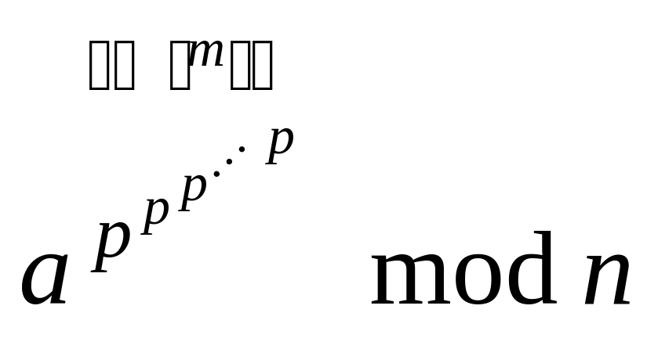
例题：模取幂
a, p, m, n均为正整数，a, p为素数1<a, p, m, n<65535，且n≤2a, n≤2p。求：
如a=32719, p=54323, m=99, n=65399，则结果为46184

Slide 43
记f(a,p,m,n)为本题所求的数，
  n=1时，任何数模n都是0，所以f(a,p,m,n)=0，否则
  a=1时，a的任何次幂都是1，结果为1 mod n；否则
  m=0时，结果为=a mod n；否则
  n=a时，a的次幂永远是n的倍数，结果为0；否则
  n=2a时，因为a, p ≥ 2，如果a中有2的因子，则a的次幂永远是n的倍数，结果为0，否则为a；否则
  a, n互素，f(a,p,m,n)=a^{f(p,p,m-1,ϕ(n))} mod n，问题转变成求a^{k} mod n，可以二分求解。

Slide 44
RSA算法
RSA 算法描述
RSA是Rivet，Shamir和Adleman于1978年在美国麻省理工学院研制出来的，它是一种比较典型的公开密钥加密算法。
基础
大数分解和素性检测——将两个大素数相乘在计算上很容易实现，但将该乘积分解为两个大素数因子的计算量是相当巨大的，以至于在实际计算中是不能实现的。

Slide 45
RSA密码体制的建立
(1)选择两个大素数p和q；
(2)计算乘积n=pq和Φ(n)=(p-1)(q-1)；
(3)选择大于1小于Φ(n)的随机整数e，使得gcd(e,Φ(n))=1；
(4)计算d使得de=1 mod Φ(n)；
(5)对每一个密钥k=(n,p,q,d,e)，定义加密变换为 E_{k}(x)=x^{e} mod n，解密变换为D_{k}(x)=y^{d} mod n，这里x,y∈Z_{n}；
(6)以{e,n}为公开密钥，{p,q,d}为私有密钥。

Slide 46
RSA算法实例
下面用两个小素数7和17来建立一个简单的RSA算法：
(1)选择两个素数p=7和q=17；
(2)计算n=pq=7×17=119，计算Φ(n)=(p-1)(q-1)= 6×16=96；
(3)选择一个随机整数e=5，它小于Φ(n)＝96并且于96互素；
(4)求出d，使得de=1mod96且d<96，此处求出d=77，因为
77×5＝385＝4×96＋1；
(5)输入明文M＝19，计算19模119的5次幂，Me＝19⁵＝66mod119,传出密文C＝66；
(6)接收密文66，计算66模119的77次幂；C^{d}=66⁷⁷≡19mod119得到明文19。

Slide 47
梅森素数
把形如(2^{p}-1)形式的素数称为梅森素数，p是素数。
[1, 2³¹-1]之间的梅森素数有：
  2²-1, 2³-1, 2⁵-1, 2⁷-1, 2¹³-1, 2¹⁷-1, 2¹⁹-1, 2³¹-1
梅森素数的一个性质：一个正整数n的所有约数和是2的幂当且仅当n能够被分解为若干个不同的梅森素数之积。

